Slide 1
Provozní aplikace SŽ a datová komunikace
Ing. Petr Řádek + Ing. Miloš Futera, Ph.D.
  Samostatného oddělení podpory řízení provozu
Malenovice 24. –25. 4. 2024

Slide 2
OBSAH
IS SŽ pro dopravce - přehled
Poskytování informací dopravcům
Predikce jízdy vlaku
ASVC

Slide 3

IS SŽ pro dopravce - přehled

Slide 4
IS SŽ pro dopravce - přehled
Aktuální stav komunikace s dopravci:
Na síti SŽ se veškeré informace k jízdě vlaku do systému SŽ předávají elektronicky
SŽ umožňuje datovou komunikaci dle TSI TAF
Rutinní datovou TSI TAF komunikaci se systémy SŽ (aspoň jedním) má 35 dopravců - pokrývají cca 80 procent výkonů
Ostatní dopravci využívají webové aplikace poskytované SŽ

Slide 5
IS SŽ pro dopravce - přehled
Dopravci bez datové komunikace mohou pořídit informace nutné k jízdě vlaku v těchto aplikacích:
Žádost o trasu – WWW KADR
Aktivace trasy – WWW KADR
Složení vlaku – WWW COMPOST
Vlak připraven – WWW COMPOST
Licence strojvedoucího - WWW COMPOST
Jízda vlaku – WWW GRAPP, WWW ISOŘ
Informace o omezení infrastruktury – WWW DOMIN

Slide 6
Schéma IS SŽ pro dopravce
RNE PCS
RNE TIS
Vlastní systém dopravce
WWW aplikace SŽ
Žádost o trasu
KADR
WWW KADR
WWW DOMIN
WWW COMPOST
WWW ISOŘ
WWW GRAPP
Přidělená trasa
Omezení infrastruktury
DOMIN
Žádost o trasu ad hoc
KADR
Aktivace trasy na konkrétní den jízdy
Přidělená trasa ad hoc
Složení vlaku na konkrétní den jízdy
Aktivace
COMPOST
Připravenost vlaku k odjezdu
na konkrétní den jízdy
Systémy pro dopravce
WWW COMPOST – Složení vlaku, Vlak připraven,
Licence strojvedoucího
WWW DOMIN – Omezení infrastruktury
WWW GRAPP – Jízda vlaku
WWW ISOŘ – Jízda vlaku
WWW KADR – Žádost o trasu, Aktivace tras
ISOŘ
Trasa
Aktivace
Složení vlaku
Vlak připraven
Jízda vlaku
IT station level

Slide 7
IS SŽ užití v mezinárodní dopravě
SŽ umožňuje přístup do aplikací pouze dopravcům působícím na síti SŽ.
SŽ má rutinní komunikaci se sousedními IM jak v oblasti plánování a sestavy JŘ (ročního JŘ i ad hoc) tak v oblasti operativního řízení provozu.
SŽ nesmí předávat informace týkající se jednoho dopravce jiným společnostem, ani na základě požadavku dopravce.
Výměna informací mezi kooperujícími dopravci je na odpovědnosti dopravců.
SŽ apeluje na spolupracující dopravce, aby společně komunikovali jak v oblasti plánování, tak v oblasti jízdy vlaku.

Slide 8
Mezinárodní IS pro dopravce

Slide 9
Mezinárodní IS pro dopravce - přehled
Zdrojovým systém všech informací do mezinárodních systémů jsou systémy SŽ.
Mezinárodní systémy pouze duplicitně zobrazují informace obsažené v systémech SŽ.

Slide 10
Mezinárodní IS pro dopravce - přehled
SŽ předává data do těchto mezinárodních systémů
RNE PCS –systém pro harmonizaci mezinárodních žádostí o trasu – dle specifikací TSI TAF
RNE TIS – systém pro informaci o aktuální jízdě mezinárodních vlaků – dle specifikací TSI TAF
RNE CRD – číselník dopravních bodů užívaných v datové komunikaci – dle specifikací TSI TAF
RNE TCR – informace o omezení infrastruktury
RINF – evropský registr infrastruktury – dle specifikací EUAR (Evropské železniční agentury)
SŽ informace obdržené z mezinárodních systémů nepředává ani dopravcům ani třetím stranám.
Dopravce může využívat informace ze systémů RNE

Slide 11
RNE PCS
Systém RNE PCS:
  Sestava ročního JŘ
    SŽ rutinně používá v rámci sestavy ročního JŘ – jsou zde obsaženy veškeré mezinárodní trasy
  Ad hoc trasy
    V procesu ad hoc SŽ zatím nepoužívá.
    V lednu 2024 plánované rozsáhlé změny na straně RNE, které umožní TAF TSI komunikaci u tras ad hoc.
    Poté se SŽ 12/2024 připojí k PCS i v procesu ad hoc.
    Prostřednictvím datové komunikace dle TSI TAF s IS KADR.

Slide 12
RNE TIS
  SŽ přijímá informace o jízdě mezinárodních vlaků jedoucích z/do sítě SŽ. Informace ze zahraničí u vlaků směrem do SŽ promítá do času příjezdu do bodu vstupní státní hranice
  Informace z RNE TIS nejsou dále předávány.
  SŽ předává informace pro všechny mezinárodní vlaky + všechny vnitrostátní nákladní vlaky
  SŽ předává tyto informace:
    Jízdní řád platný pro daný den včetně případných změn (odklon…)
    Aktivaci/deaktivaci trasy pro daný den
    Prognózu jízdy vlaku v bodě státní hranice na výstupu z ČR
    Skutečnou jízdu vlaku na síti SŽ
  SŽ nepředává ani nepřijímá informace o Složení vlaku a nebude je předávat/přijímat ani v budoucnosti.
  SŽ nevyužívá funkcionality RNE TIS pro odstavení vlaku ani pro informování o překážkách na infrastruktuře z důvodu neexistující datové komunikace TSI TAF ze strany RNE

Slide 13
RNE TCR
  SŽ předává informace o ročním plánu výluk.
  K 12/2024 - Předávání průběžných informací o omezení infrastruktury s vlivem na mezinárodní dopravu vzniklých/změněných v průběhu platnosti ročního jízdního

Slide 14
Poskytování informací

Slide 15
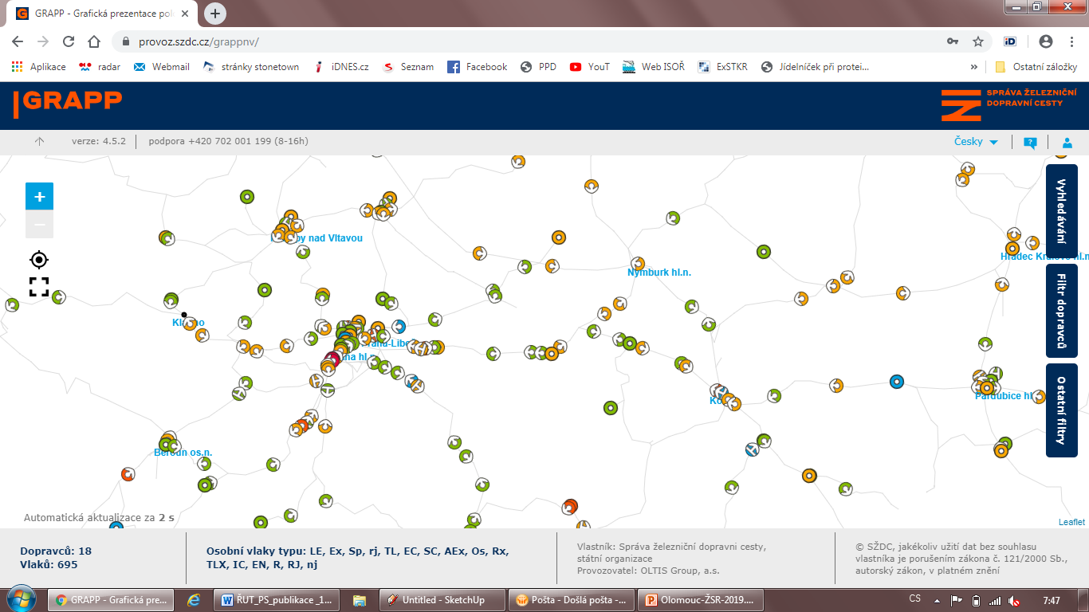
Poskytování informací - poloha vlaku
Pro potřeby zobrazení jízd vlaků v systémech dopravců má SŽ povinnost poskytovat tyto informace v datové podobě v tomto rozsahu:
Nákladní doprava – poskytují se datově všechny vlaky daného dopravce
Osobní doprava - poskytují se datově všechny vlaky daného dopravce + všechny vlaky veřejné osobní dopravy
Všichni dopravci mají možnost sledovat veřejnou osobní dopravu v aplikaci GRAPP
15

Slide 16
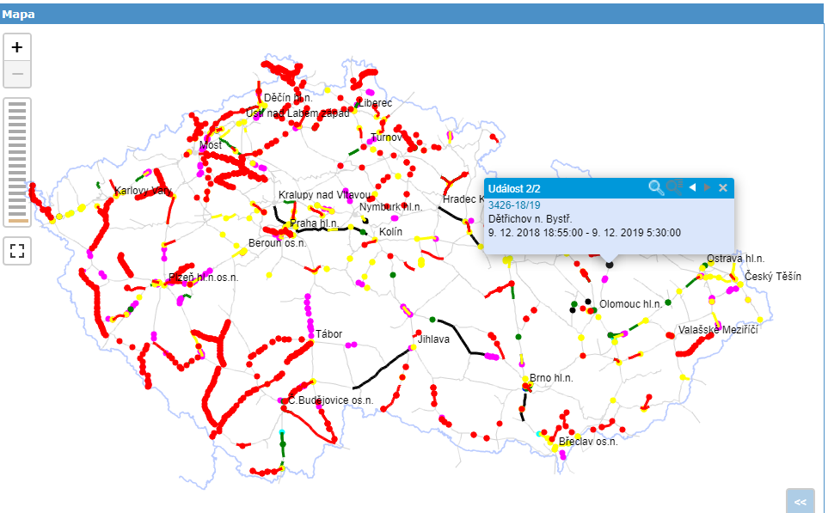
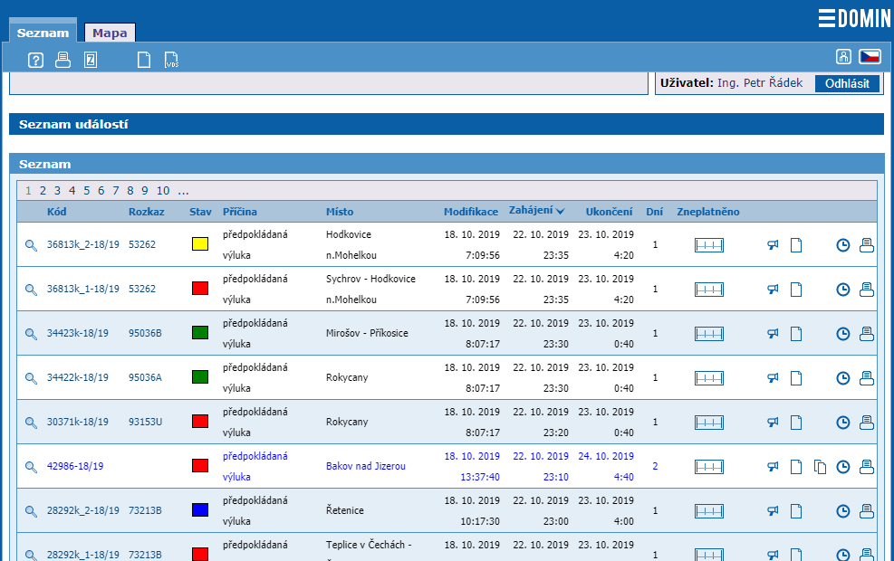
Poskytování informací - omezení infrastruktury
    Informace o plánovaných a aktuálních omezeních infrastruktury pro dopravce jsou poskytována:
      Formou datové komunikace prostřednictvím webové služby DOMIN
      Formou zobrazení v DOMIN
16

Slide 17
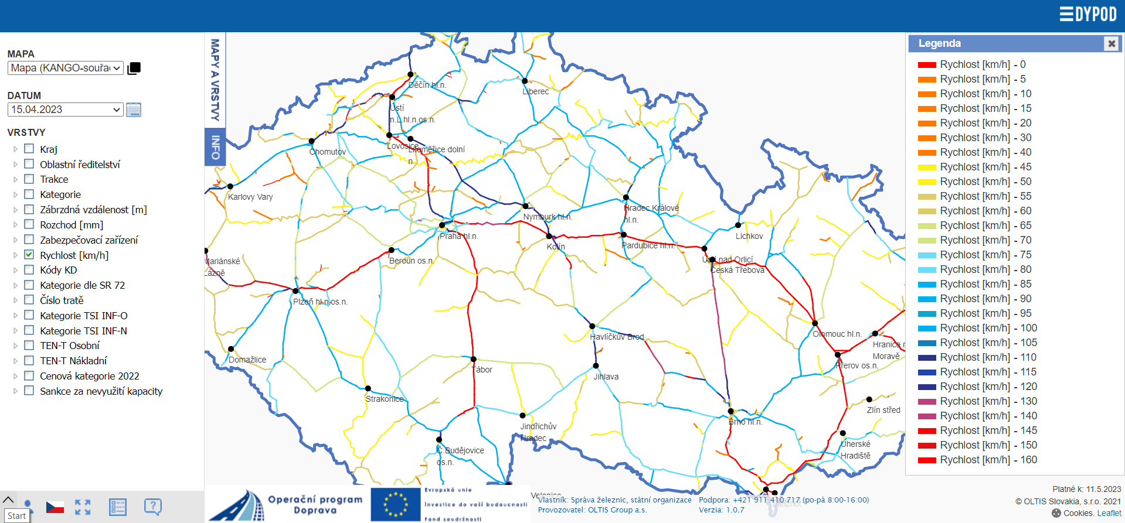
Poskytování informací – Popis sítě
    Informace o popisu sítě je možné získat na WWW DYPOD
17

Slide 18
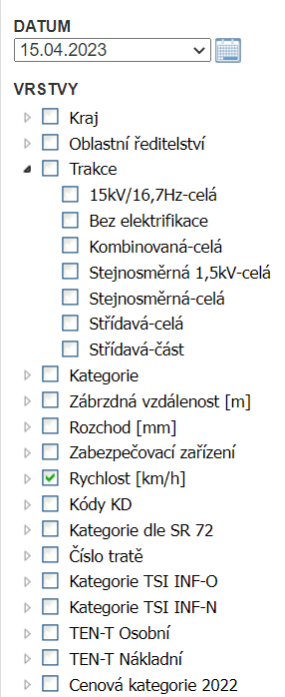
Poskytování informací – Popis sítě
    WWW DYPOD poskytuje info o:
      Trakce
      Zabezpečovací zařízení
      Rozchod
      Rychlost
      Kategorie tratě
      Kódy kombinované dopravy
      A mnoho další potřebných informací
      Novinky:
      3Q 2024 data popisu sítě ve formátu railML
      +
      3Q 2024 popisu sítě WS (KODOS)
18

Slide 19
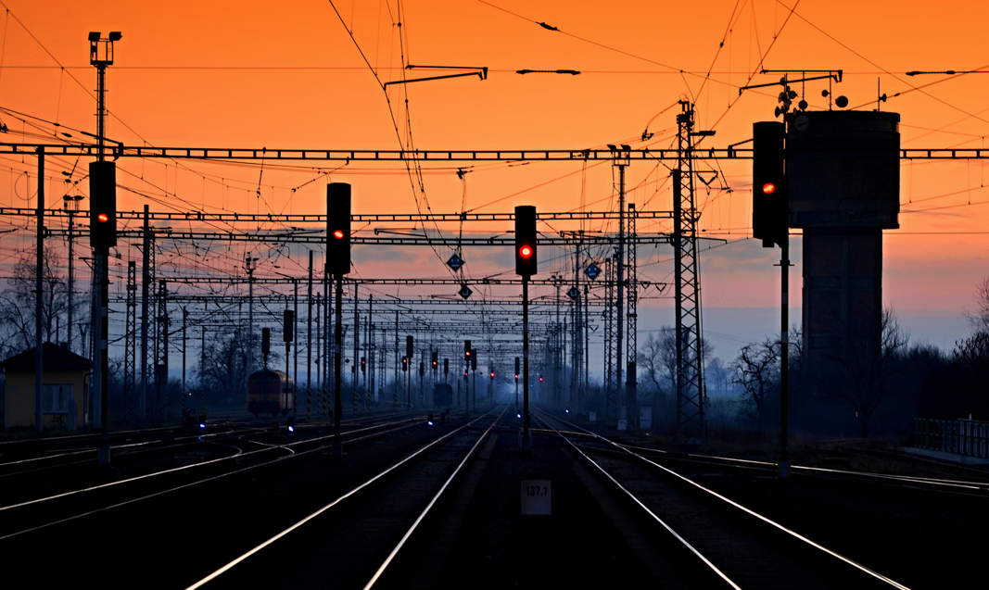
Predikce jízdy vlaku

Slide 20
Predikce jízdy vlaku
Predikce – informace o dojezdu vlaku do (cílové) stanice
Výpočtový model predikce jízdy vlaku vyžaduje:
  Informace přímého /operativního řízení provozu
  Informace dopravce
Kvalitu predikce ovlivňuje:
  Včasnost předaných informací
  Přesnost předaných informací
  Stabilita informací (minimum změn oprati jízdnímu řádu po aktivaci trasy)

Slide 21
Predikce jízdy vlaku
  Informace přímého /operativního řízení provozu:
Dispečerské dispozice:
  Informace o změně sledů vlaků, křižování, …
  Předávání dispozic do systémů výpravčích – ovlivnění ASVC!!!
  Dnes telefonicky nebo osobně (sály CDP)
Typy dispozic:
  Dispozice výpravčího – používá výpravčí pro vlastní stanici
  Dispozice provozního dispečera – používá provozní dispečer pro konkrétní stanici, oblast, vlaky
  Automatická dispozice ISOŘ - stanovená pravidla mezi vlaky
Cílem je:
  Zrychlit komunikace mezi výpravčím a PD
  Zlepšit propočet výhledové dopravy
  Zvýšit přesnost automatizovaných systémů (např. ISC, ASVC)
Předpoklad spuštění v roce 2024

Slide 22
Predikce jízdy vlaku
  Informace dopravce ovlivňující predikci trasy:
Rozbor/složení vlaku – nutný pro správné hospodaření se staničními koleji; pro operativní propočet dynamiky trasy vlaku
Vlak připraven („Připravenost“) – nutný pro propočet pobytu vlaku, respektive stanovení času odjezdu
Úkony na vlaku – stanovení technologie v konkrétním dopravním bodě
Tyto informace jsou pro dopravce dnes v rutinním provozu

Slide 23
Predikce jízdy vlaku
Predikce jízdy vlaku je informace o předpokládaném času příjezdu/odjezdu do/z tranzitní nebo cílové stanice
Kvalitní a včasná informace pozitivně ovlivňuje:
  Činnost operativního řízení (provozní dispečeři) – možnost vhodného strategického plánování
  Činnost přímého řízení (výpravčí) – příprava na požadovanou technologii (vhodný obvod stanice, kolej, …)
  Činnosti dopravce – možnost alokovat vlakový personál, hnací vozidla
  Návazné procesy – průmyslová odvětví, integrované systémy (návazné spoje (BUS, TRAM, …)).
  Rozhodování cestující veřejnosti – reagovat na případná zpoždění
23

Slide 24
Dopravní dispozice

Slide 25


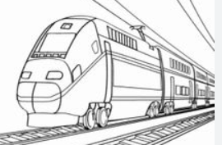

Dopravní dispozice:
Současný stav:
6:21
6:14
5:52
5:45
5:50
6:21
5:58
6:18
6:21
6:15
?
?
E
A
B
C
D
6:20
6:20
6:31
6:40
6:49
6:59
6:00
6:21
6:10
6:20
6:30
6:40
152
66782
5:52
6:07
6:22
6:37
6:52
6:23
6:35
6:20
6:40
25687
6:43
Min o 21 min později

Slide 26
Dopravní dispozice:
Příklad užití dopravních dispozic:
5:52
5:55
5:50
Předpokládané narušení/dopravní dispozice
5:45
A
B
C
D
E
6:00
6:20
6:10
6:31
6:20
6:40
6:30
6:49
6:40
6:59
152
66782
5:52
6:07
6:22
6:37
6:52
Předpokládané narušení/dopravní dispozice
6:23
6:42
6:35
6:53
6:20
6:40
25687
6:43

Slide 27
ASVC – Automatické stavění vlakových cest

Slide 28
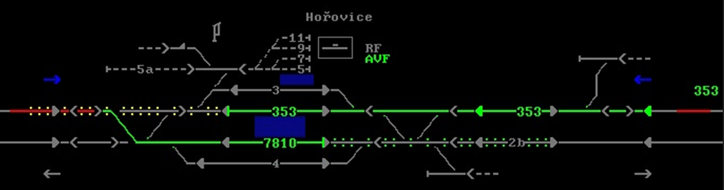
ASVC
    ASVC - Automatické stavění vlakových cest využívá SŽ
    Princip ASVC je založen na datech:
      ročního jízdního řádu - použité koleje, časy příjezdu/odjezdu/průjezdu, úkony (technologie stanice)
      zadané dopravcem - úkony, mimořádnosti, rozbor vlaku a vlak připraven
    Pro spolehlivý chod ASVC je třeba získat výše požadované informace včas a musí být pravdivé
    Nekorektní informace dopravce vedou k provozním chybám!!!
28

Slide 29
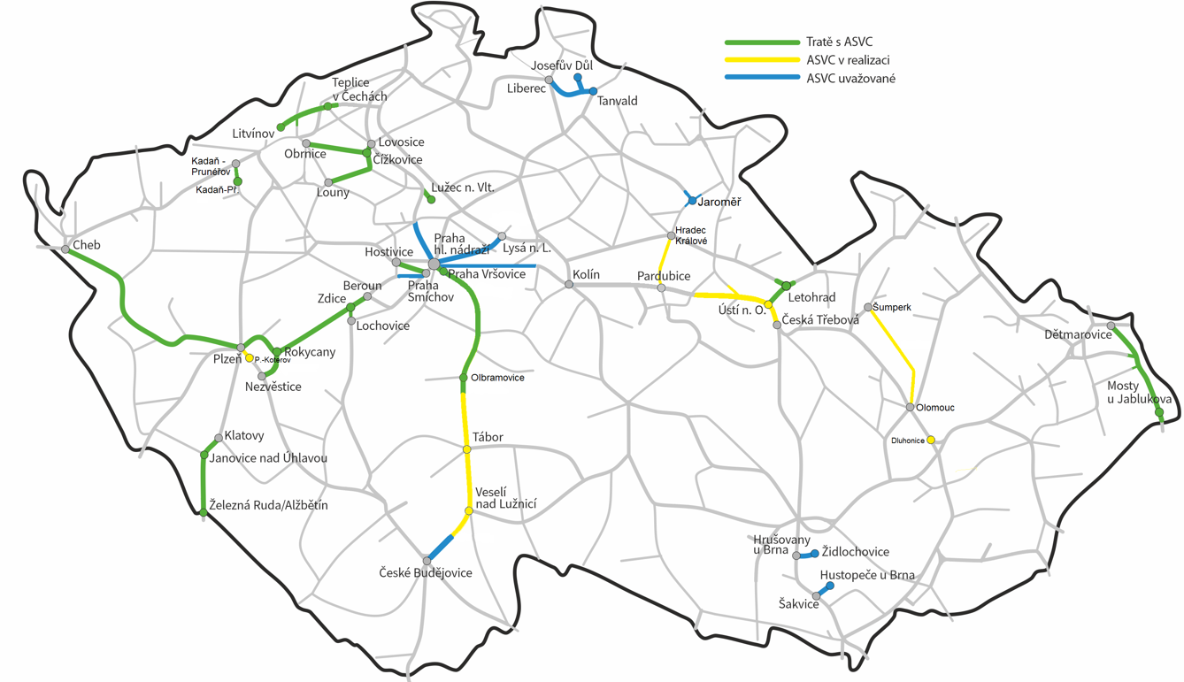
Rozvoj aplikací - ASVC
Současnost a blízký plán nasazení ASVC:

Slide 30
Rozvoj aplikací - ASVC
ASVC současnost:
Trať | RO | Datum aktivace | Počet km | Počet DB
Beroun - Plzeň (Berok) | 106 | 18.06.2018 | 91 | 10
Praha Smíchov - Hostivice (Zličínka) | 108 | 04.04.2019 | 19 | 4
Čížkovice - Obrnice (Švestka) | 143 | 15.06.2019 | 37 | 3
Železná Ruda (Zruda) | 42 | 23.10.2019 | 49 | 6
Mosty u Jablůnkova - Karviná (Moka) | 123 | 11.06.2020 | 61 | 8
Letohrad - Lanšperk (LetoLa) | 92 | 24.06.2020 | 23 | 2
Lovosice - Louny (LoLo) | 146 | 30.09.2020 | 34 | 4
Plzeň - Cheb (Plch) | 40 | 18.01.2021 | 106 | 17
Votice - Říčany (Voric) | 50 | 01.06.2021 | 69 | 8
Lužec nad Vltavou | 36 | 03.06.2021 | 3 | 1
Litvínov - Teplice (LiTe) | 86 | 19.10.2021 | 23 | 7
Praha-Uhříněves - Praha-Vršovice (UhVr) | 114 | 24.02.2022 | 20 | 5
Kadaň (KaPr) | 144 | 01.03.2022 | 8 | 2
 |  |  | 543 | 77

Slide 31
Rozvoj aplikací - ASVC
ASVC v realizaci a v úvaze:
ASVC v realizaci | Olomouc - Šumperk (po Uničov) | 2022 | 57 | 6
 | Mirošov - Příkosice | 2022 | 19 | 2
 | Praha Smíchov - Rudná u Prahy | 2022 | 16 | 2
 | Liberec - Tanvald | 2023 | 34 | 5
 | České Budějovice - Votice | 2023 | 101 | 8
 | Celkem | - | 740 | 97
ASVC úvaha | Praha-Vysočany - Lysá n. L. - Milovice
 | Židlochovice
 | Hustopeče u Brna
 | Odb. Rokytka - Kralupy n. V.
 | Česká Třebová - Kolín (po Uhersko)

Slide 32
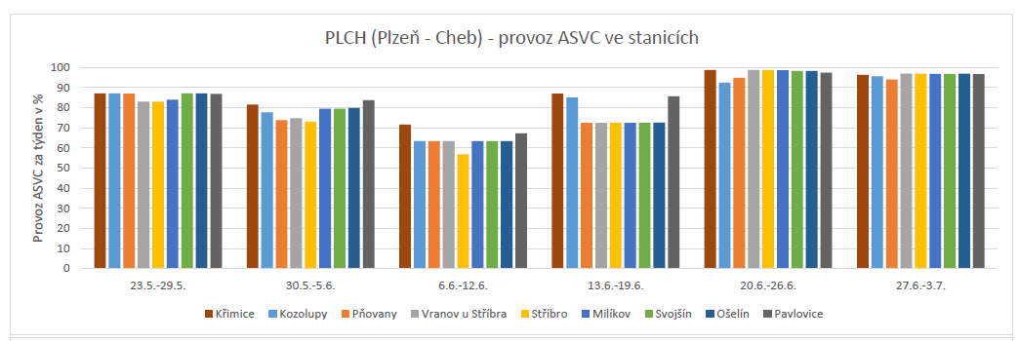
Rozvoj aplikací - ASVC
ASVC - využití:

Slide 33
Zpravování vlaku

Slide 34
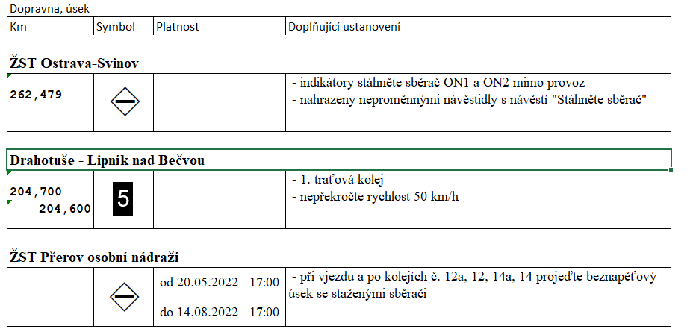
Pracoviště CENTRO:
Grafické rozkazy:
  Zahájení rutinního provozu k 1. 1. 2024

Slide 35
Zpravování vlaku
CENTRO – plánovaný rozvoj:
Předávání instrukcí na hnací vozidlo:
  Snížení rutinní činnosti zaměstnanců přímého řízení provozu:
    Tisk rozkazů
    Doručení rozkazů
    Odstranění nebo snížení rozkazů dávané telefonicky
Potvrzení přijmutí instrukce na vědomí

Slide 36
Děkuji za pozornost
Provozní aplikace SŽ
a datová komunikace
  Ing. Petr Řádek
  radek@spravazeleznic.cz
  Ing. Miloš Futera, Ph.D.
    futera@spravazeleznic.cz
© Správa železnic, státní organizace
Dlážděná 1003/7, 110 00 Praha 1
spravazeleznic.cz

